Slide 1
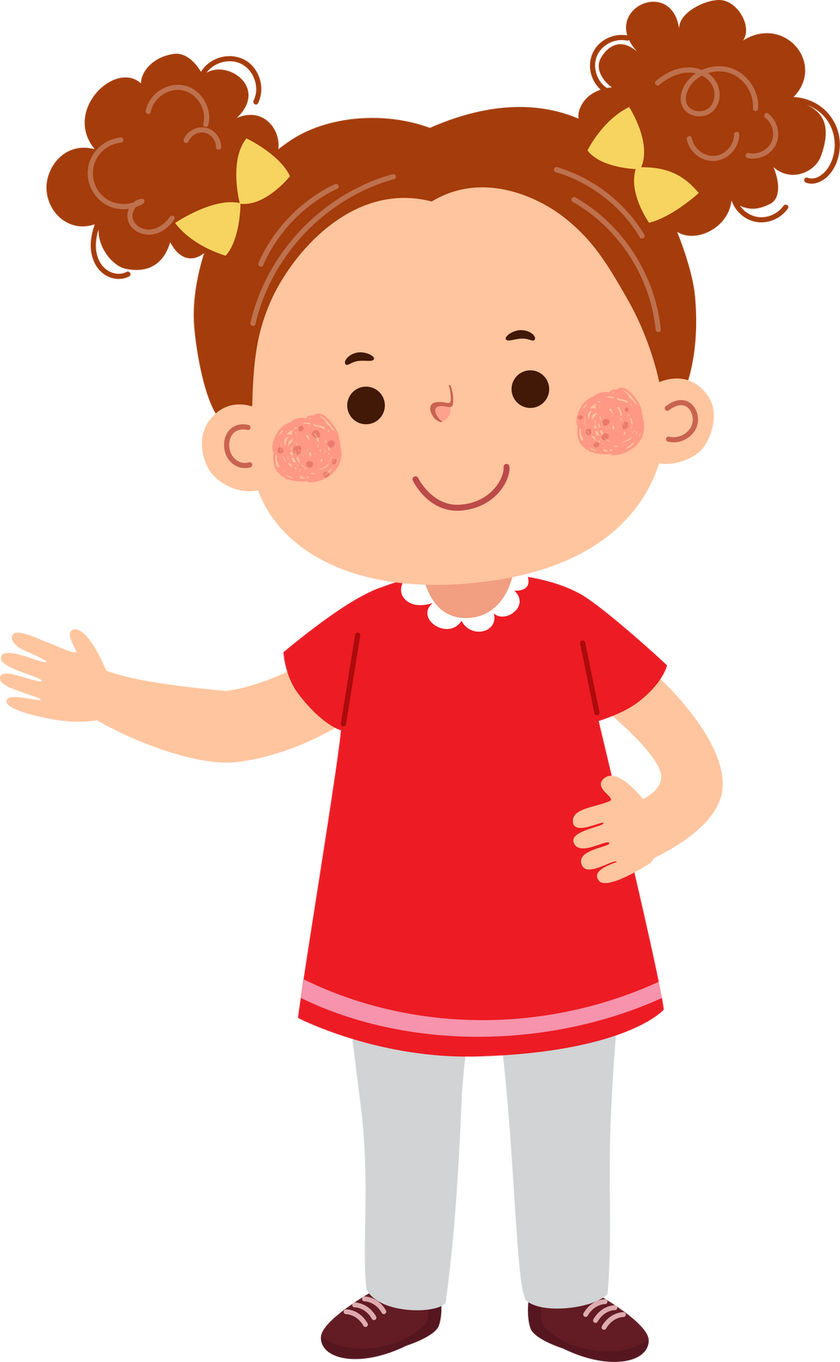
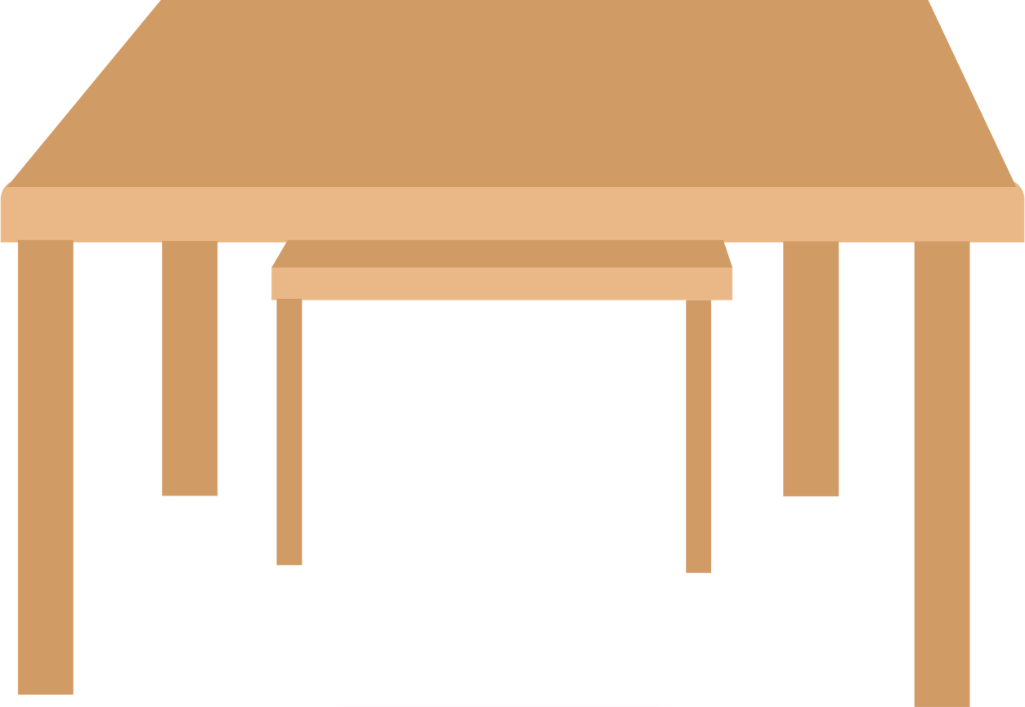
Toán – Bài 20
Đề-xi-mét vuông
Đề-xi-mét vuông
Tính diện tích mặt bàn theo đơn vị nào?
(Tiết 1)
…
…
…

Slide 2
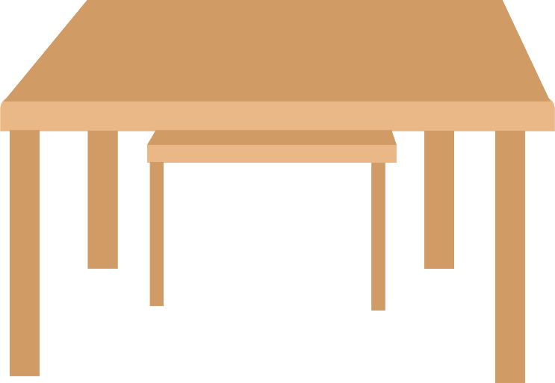
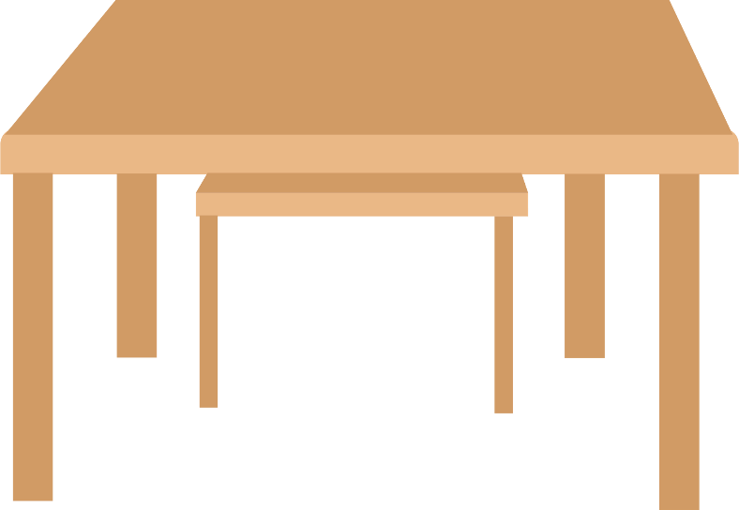
Khởi động

Slide 3
Đố bạn
Đố bạn
Kể tên đơn vị đo diện tích đã học.
Xăng-ti-mét vuông
1 cm² là diện tích của hình vuông có cạnh dài bao nhiêu?
1 cm

Slide 4
Đố bạn
Đố bạn
Trên bàn tay bạn, cái gì có diện tích khoảng 1 cm² ?
Móng ngón trỏ
Vậy diện tích bàn tay như thế nào so với 1 cm² ?
Lớn hơn 1 cm²
Khi đó người ta dùng đơn vị diện tích lớn hơn.

Slide 5
Toán – Bài 20
Đề-xi-mét vuông
Đề-xi-mét vuông
Tính diện tích mặt bàn theo đơn vị nào?
(Tiết 1)
…
…
…

Slide 6
Khám phá
1
Giới thiệu đề-xi-mét vuông

Slide 7
Nhóm đôi
Hình vuông này có cạnh là bao nhiêu?
Diện tích của hình vuông này là bao nhiêu?
1dm
1dm

Slide 8
Hình vuông này có cạnh là bao nhiêu?
1 dm
1dm
Diện tích của hình vuông này là bao nhiêu?
1 dm x 1 dm =
1 đề-xi-mét vuông
1dm

Slide 9
Đề-xi-mét vuông là đơn vị đo đại lượng nào?
Đề-xi-mét vuông là đơn vị đo diện tích.
1 cm
Xăng-ti-mét
1 cm²
Xăng-ti-mét vuông
1dm
1 dm
Đề-xi-mét
1 dm²
Đề-xi-mét vuông
Đề-xi-mét vuông viết tắt là
dm²
1dm
1 dm² là diện tích của hình vuông có cạnh dài bao nhiêu?
1 dm² là diện tích của hình vuông có cạnh dài 1 dm.

Slide 10
Đề-xi-mét vuông là đơn vị đo diện tích.
Đề-xi-mét vuông viết tắt là
dm²
1 dm² là diện tích của hình vuông có cạnh dài 1 dm.
Đọc, viết đề-xi-mét vuông
5 dm²
Năm đề-xi-mét vuông
85 dm²
Tám mươi lăm đề-xi-mét vuông
Mười bảy đề-xi-mét vuông
17 dm²
Một nghìn không trăm tám mươi tư đề-xi-mét vuông
1 084 dm²
Lưu ý:
Số và kí hiệu cách nhau một chút. (khoảng nửa thân con chữ o)

Slide 11
Tìm những vật có diện tích khoảng 1 dm² ?

Slide 12
Đề-xi-mét vuông
Đề-xi-mét vuông
Tính diện tích mặt bàn theo đơn vị nào?

Slide 13
Khám phá
2
Quan hệ giữa đề-xi-mét vuông và xăng-ti-mét vuông

Slide 14
Hình vuông màu xanh nhỏ có cạnh là bao nhiêu?
1 cm
1 cm
Hình vuông nhỏ màu xanh có cạnh là 1 cm.
1 cm²
1dm
Diện tích của hình vuông màu xanh nhỏ là bao nhiêu?
1 cm x 1 cm = 1 cm²
Diện tích của hình vuông lớn là bao nhiêu?
1dm
1 dm x 1 dm = 1 dm²
1 dm² = ? cm²

Slide 15
Nhóm bốn

Slide 16
1 cm
Mỗi ô vuông nhỏ màu xanh có diện tích là 1 cm².
10 cm²
1 cm
20 cm²
30 cm²
1 cm²
Tìm xem hình vuông màu hồng gồm bao nhiêu ô vuông nhỏ?
40 cm²
50 cm²
60 cm²
Đếm hoặc tính (theo hàng, theo cột)
70 cm²
80 cm²
100
90 cm²
1 dm² = ? cm²
100 cm²
1dm
1
100 cm² = ? dm²

Slide 17
Thực hành

Slide 18
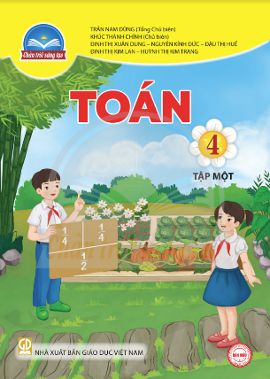
1
Vẽ một hình vuông cạnh dài 1 dm trên giấy kẻ ô vuông, cắt hình vuông vừa vẽ để được miếng giấy có diện tích 1 dm².
Ước lượng diện tích một số đồ vật theo đề-xi-mét vuông rồi dung mảnh giấy trên để đo diện tích các đồ vật.
Diện tích | Ước lượng | Đo
Bài sách toán 4 | khoảng .?. dm² | .?. dm²
Mặt bàn học sinh | khoảng .?. dm² | .?. dm²

Slide 19
1
Vẽ một hình vuông cạnh dài 1 dm trên giấy kẻ ô vuông, cắt hình vuông vừa vẽ để được miếng giấy có diện tích 1 dm².
b) Ước lượng diện tích một số đồ vật theo đề-xi-mét vuông rồi dùng mảnh giấy trên để đo diện tích các đồ vật.
Diện tích | Ước lượng | Đo
Bài sách toán 4 | khoảng .?. dm² | .?. dm²
Mặt bàn học sinh | khoảng .?. dm² | .?. dm²

Slide 20
Bìa sách toán 4 và mặt bàn hình gì?
Hình chữ nhật
So sánh diện tích của bìa sách toán 4, mặt bàn với tờ giấy hình vuông vừa cắt?
Diện tích bìa sách toán 4 hay mặt bàn đều lớn hơn hình vuông vừa cắt (lớn hơn 1 dm²).

Slide 21
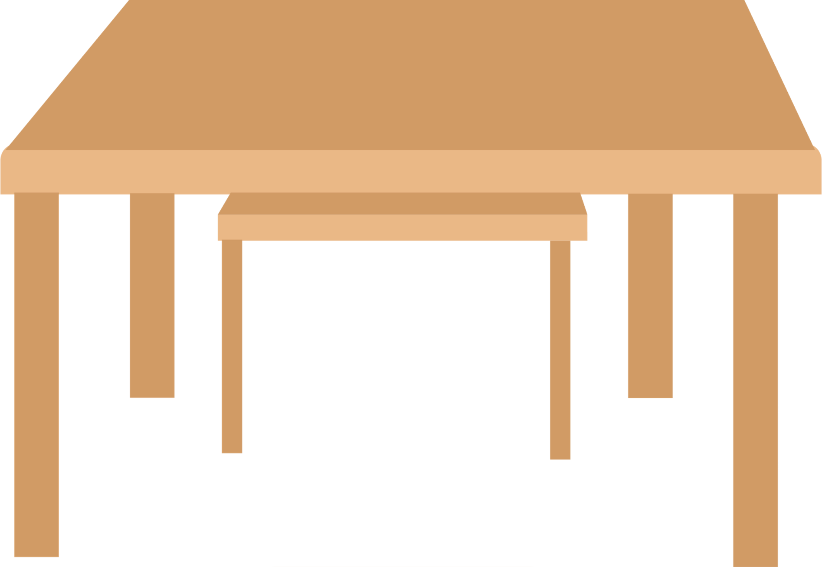
Diện tích | Ước lượng | Đo
Bài sách toán 4 | khoảng .?. dm² | .?. dm²
Mặt bàn học sinh | khoảng .?. dm² | .?. dm²
Ước lượng:
Nhìn bằng mắt
Đo:
Dùng mảnh giấy lần lượt đặt vào đồ cần đo.
Nhóm
bốn

Slide 22
Ước lượng:
Nhìn bằng mắt
Bìa sách toán 4 có chiều rộng khoảng .?. hình vuông và chiều dài khoảng .?. hình vuông.
2
hơn 2
hình vuông
Bìa sách toán 4 khoảng 5 hình vuông
Diện tích | Ước lượng | Đo
Bài sách toán 4 | khoảng .?. dm² | .?. dm²
Mặt bàn học sinh | khoảng .?. dm² | .?. dm²
5

Slide 23
Ước lượng:
Nhìn bằng mắt
Bàn học có chiều rộng khoảng .?. hình vuông và chiều dài khoảng .?. hình vuông.
4
7
Bàn học khoảng 28 hình vuông.
Diện tích | Ước lượng | Đo
Bài sách toán 4 | khoảng .?. dm² | .?. dm²
Mặt bàn học sinh | khoảng .?. dm² | .?. dm²
5
28

Slide 24
Đo:
Dùng mảnh giấy lần lượt đặt vào đồ cần đo.
Diện tích | Ước lượng | Đo
Bài sách toán 4 | khoảng .?. dm² | .?. dm²
Mặt bàn học sinh | khoảng .?. dm² | .?. dm²
5
5
28

Slide 25
Đo:
Dùng mảnh giấy lần lượt đặt vào đồ cần đo.
Diện tích | Ước lượng | Đo
Bài sách toán 4 | khoảng .?. dm² | .?. dm²
Mặt bàn học sinh | khoảng .?. dm² | .?. dm²
5
5
28
30

Slide 26
Diện tích | Ước lượng | Đo
Bài sách toán 4 | khoảng .?. dm² | .?. dm²
Mặt bàn học sinh | khoảng .?. dm² | .?. dm²
5
5
28
30
Sau khi đo, kết quả đo và ước lượng có giống nhau không?
Để tính diện tích một vật ta nên làm gì?
Đo vật đó

Slide 27
Để tính diện tích một vật có kích thước lớn ta dùng đơn vị nào?
Đề-xi-mét vuông
Đề-xi-mét vuông viết tắt là gì?
dm²
1 dm² = ? cm²
100
100 cm² = ? dm²
1

Slide 28
Dặn dò
- Xem lại bài.
- Chuẩn bị bài “Đề-xi-mét vuông (tiết 2)”.

Slide 29
Chúc các em
học tốt!

Slide 30
Hình vuông này có cạnh là bao nhiêu?
1 dm
Diện tích của hình vuông này là bao nhiêu?
1dm
1 dm x 1 dm =
1 đề-xi-mét vuông
1dm

